Slide 2
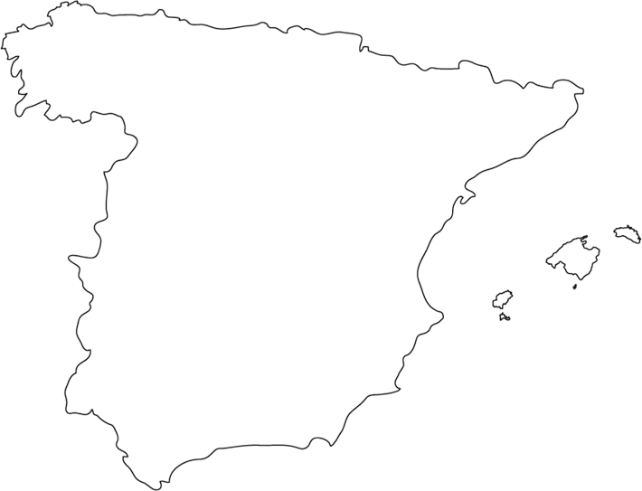
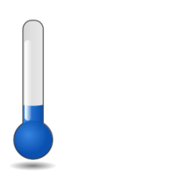
Santander
5°
Barcelona
25°
Madrid
10°
Alicante
Sevilla
20°
Granada
30°
-2°

